Slide 1
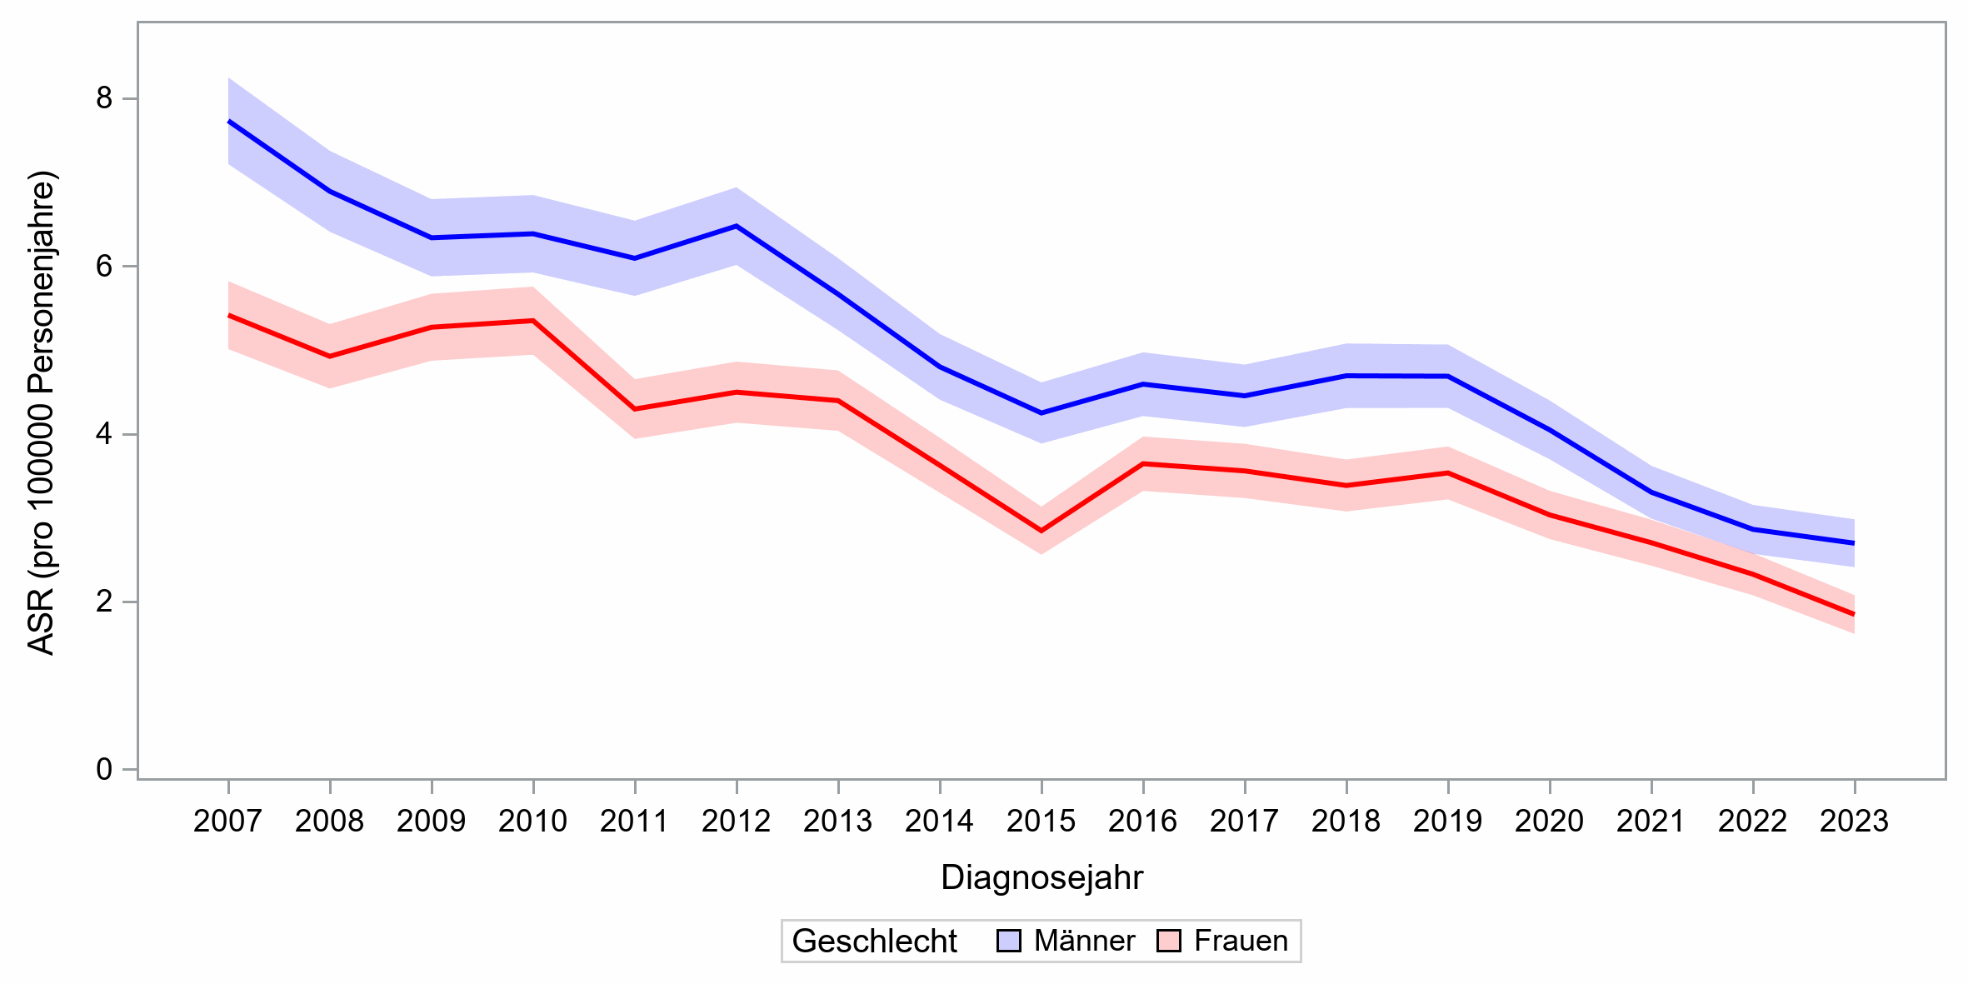
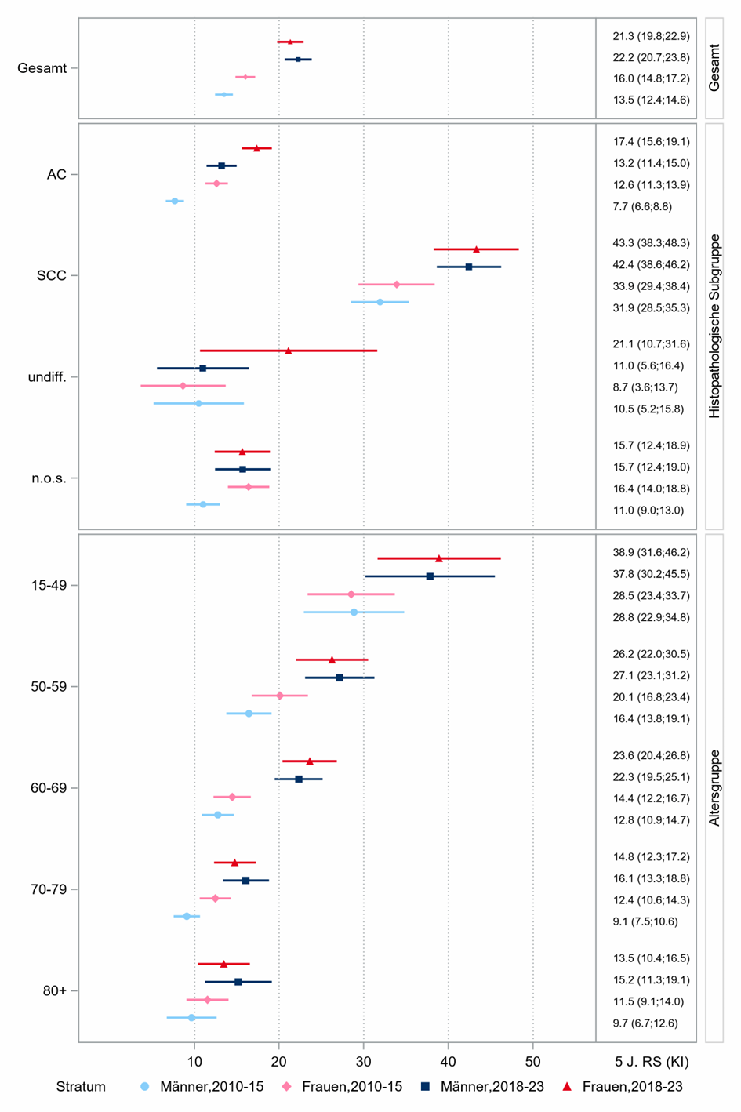
Entwicklung von Inzidenz und Überleben bei Krebserkrankungen mit unbekanntem Primärtumor (CUP):
Eine bevölkerungsbezogene Studie in Nordrhein-Westfalen, 2007–2023
Gregor Zaun^{1,2,3}, Halime Kalkavan^{1,2,3}, Martin Schuler^{1,2,3,7}, Smiths Lueong^{3,7,8}, Ilektra Antonia Mavroeidi^{1,3,8}, Marcel Wiesweg^{1,2,3}, Sarah Theurer^{3,9}, Martin Metzenmacher^{1,2,3}, Yasmin Zaun^{1,3}, Maja Guberina^{2,3,4}, Stefan Kasper-Virchow^{1,2,3}, Andreas Stang^{5,6}, Ina Wellmann⁶, Hiltraud Kajüter⁶
1 Innere Klinik (Tumorforschung), Westdeutsches Tumorzentrum, Universitätsklinikum Essen 2 National Center for Tumor Diseases (NCT West); 3 Medizinische Fakultät, Universität Duisburg-Essen; 4 Klinik für Strahlentherapie, Universitätsklinikum Essen; 5 Institut für Medizinische Informatik, Biometrie und Epidemiologie, Universitätsklinikum Essen; 6 Landeskrebsregister NRW, Bochum; 7 German Cancer Consortium (DKTK), Partnerstandort Essen/Düsseldorf Partnerschaft zwischen dem Deutschen Krebsforschungszentrum (DKFZ) und dem Universitätsklinikum Essen; 8 Brückeninstitut für Experimentelle Tumortherapie (BIT), Westdeutsches Tumorzentrum, Universitätsklinikum Essen; 9 Institut für Pathologie, Universitätsklinikum Essen
EINLEITUNG
Krebserkrankungen mit unbekanntem Primärtumor (Cancer of Unknown Primary: CUP) sind metastasierte Malignome ohne identifizierbaren Primärtumor trotz umfangreicher Diagnostik
Insgesamt ungünstige Prognose bei CUP, jedoch fehlende aktuelle Krebsregisterauswertungen
Ziel: Analyse von Inzidenztrends und Überleben bei Cancer of Unknown Primary mit Daten des Landeskrebsregisters Nordrhein-Westfalen
MATERIAL UND METHODEN
Diagnosejahre 2007-2023; Diagnoseschlüssel ICD-10: C80; Wohnort NRW
Beschränkung auf Diagnosen gemäß ESMO-Kriterien (Ausschluss von Sarkomen, Melanomen, Keimzelltumoren, neuroendokrinen und hämatologischen Neoplasien) und Ausschluß von DCO-Fällen (Death-Certificate-Only)
Berechnung von altersstandardisierten Inzidenzraten (ASR; alter Europastandard), Inzidenztrends (Joinpointanalyse) und des 5-Jahres- Überlebens (Periodenansatz)
ERGEBNISSE
21.085 CUP-Fälle nach ESMO-Kriterien zwischen 2007 und 2023 (entspricht 1,2% aller neu diagnostizierten Krebserkrankungen)
Bei mehr als der Hälfte der CUP-Fälle handelt es sich morphologisch um Adenokarzinome (Männer 53%, Frauen 63%)
20% der CUP sind morphologisch nicht näher spezifizierte Karzinome
Altersstandardisierte CUP Inzidenz sank um ca. 2/3 von 7,7 pro 100.000 Personenjahre (2007) auf 2,7 (2023) für Männer und von 5,4 auf 1,8 für Frauen
Durchschnittlicher jährlicher prozentualer Rückgang der altersstandardisierten CUP-Inzidenz (AAPC: 2007 bis 2023) von -5,56% bei Männern und -5,43% bei Frauen
Relatives 5-Jahres-Überleben (RS): Verbesserung von 13,5% (Zeitraum 2010-2015) auf 22,2% (Zeitraum 2018-2023) für Männer und von 16,0% auf 21,3% für Frauen
Stärkste Verbesserung des RS bei Plattenepithelkarzinomen, geringe Verbesserung bei Adenokarzinomen bei weiterhin insgesamt schlechter Prognose
Deutliche Verbesserung des RS und insgesamt bessere Prognose in jüngerem Alter
CUP war für 4,7% aller krebsbedingten Todesfälle verantwortlich (5. Stelle krebsbedingter Todesursachen in NRW)
AAPC:
Männer -5,56 [-6,55; -4,55]
Frauen -5,43 [-6,64; -4,20]
Abb. 1 Altersstandardisierte Inzidenzraten von CUP im Zeitverlauf in Nordrhein-Westfalen (alter Europastandard); AAPC = durchschnittliche jährliche prozentuale Veränderung [95%-Konfidenzintervall]
Tabelle 1 Basischarakteristika der Studienpopulation
 | Männer | Frauen
Fälle | 10.957 | 10.128
Altersstandardisierte Inzidenzrate* (95% KI) | 5,0 (4,9; 5,1) | 3,8 (3,7; 3,9)
Rohe Inzidenzrate (95% KI) | 7,4 (7,2; 7,5) | 6,5 (6,4; 6,7)
Mediane Erkrankungsalter (25./75. Perzentil) | 70 (61/77) | 72 (62/80)
Altersgruppen (Anzahl, %) 0 bis 44 45 bis 64 65 bis 74 75 bis 84 85 plus | 230 (2,1 %) 3.497 (31,9 %) 3.587 (32,7 %) 2.939 (26,8 %) 704 (6,4 %) | 288 (2,8 %) 2.787 (27,5 %) 2.753 (27,2 %) 3.050 (30,1 %) 1.250 (12,3 %)
Histologie Adenokarzinome Plattenepithelkarzinome Undifferenzierte Karzinome Karzinome n.o.s. (nicht näher spezifiziert) | 5.766 (52,6 %) 2.507 (22,9%) 436 (4,0 %) 2.248 (20,5 %) | 6.421 (63,4 %) 1.334 (13,2 %) 273 (2,7 %) 2.100 (20,7 %)
Abb. 2 Relatives 5-Jahres-Überleben in % für die Zeiträume 2010-2015 und 2018-2023 mit 95% Konfidenzintervall;
AC = Adenokarzinome
SCC = Plattenepithelkarzinome
undiff. = undifferenziert
n.o.s. = nicht näher spezifizierte Karzinome
* ASR: Fälle pro 100.000 Personenjahre; alter Europastandard
DISKUSSION
Die Inzidenz von CUP ist seit 2007 in Nordrhein Westfalen stark rückläufig bei moderater, aber relevanter Verbesserung des relativen 5-Jahres-Überlebens innerhalb des Untersuchungszeitraums.
Gründe hierfür sind vor allem Fortschritte in Diagnostik (z.B.PET/CT) und Patientenmanagement mit (Off-Label-) Einsatz zielgerichteter Therapien nach molekularer Diagnostik und Identifikation günstiger Subgruppen.
Stärken: große und bevölkerungsbezogene Registerkohorte, Fallauswahl nach ESMO-Kriterien über gesamten Untersuchungszeitraum
Limitationen: teils unvollständig gemeldete Daten (Morphologie, Metastasenlokalisation) bzw. vor Einführung der klinischen Krebsregistrierung fehlende Daten (Verlaufs- und Therapiemeldungen)
CUP machen etwa 1% aller Krebsneuerkrankungen aus, liegen aber aufgrund der insgesamt weiterhin schlechten Prognose an 5. Stelle der krebsbedingten Mortalität. Weitere Analysen zur Diagnostik und Versorgung von CUP sind daher erforderlich. Für aktuelle Zeiträume sind detaillierte Analysen der Krebsregisterdaten zur Versorgung von Patienten mit CUP geplant.
Kontakt: hiltraud.kajueter@landeskrebsregister.nrw www.landeskrebsregister.nrw

